Slide 1
Төрээн чогаал 5 класс Шаӊгыр-оол Суваӊ «Хүн-Херелден аалчылар»
Тургузукчузу:
Куулар Айлаӊ Ивановна
Чадаананыӊ №2 школазыныӊ
тыва дыл, чогаал башкызы

Slide 2
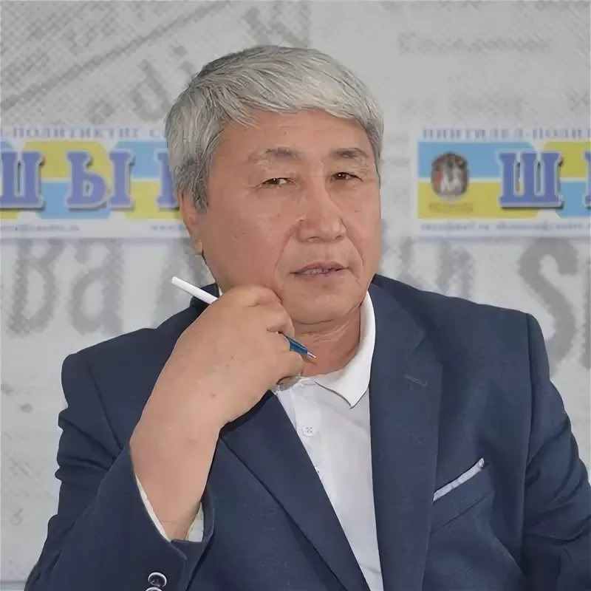
Суваӊ Шаӊгыр-оол Монгушович – 1949 чылдыӊ июль 7-де Чаа-Хөл районнуӊ Ак-Дуруг сумузунга тѳрүттүнген. Прозачы, журналист, Россияныӊ чогаалчылар эвилелиниӊ кежигүнү.
Баштайгы шүлүү – «Оглум чазы»
«Хүн-Херелден аалчылар» деп проза чогаалдарыныӊ чыындызы 1992 чылда чырыкче үнген.

Slide 3
Билдинмес сѳстер тайылбыры
Скафандр – космонавтыларныӊ кедер хеви;
Галактика – сылдыстар делгеми;
Курлавыр – херек апарганда ажыглаттынып болур чүүлдер;
Космодром – ракета ужудуп үндурер чер.

Slide 4
Каа, Бии – Хүн-Херелден аалчылар Сылдыс – кадарчы оол, Черниӊ чурттакчызы
Чогаалдыӊ кол маадырлары:

Slide 5
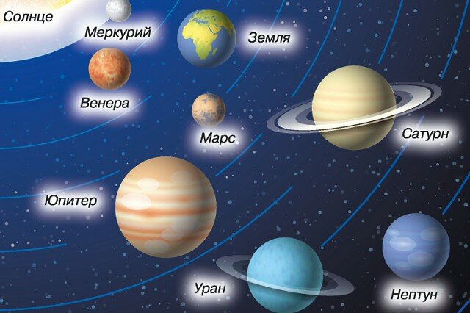
Хүннү долганган планеталар

Slide 6
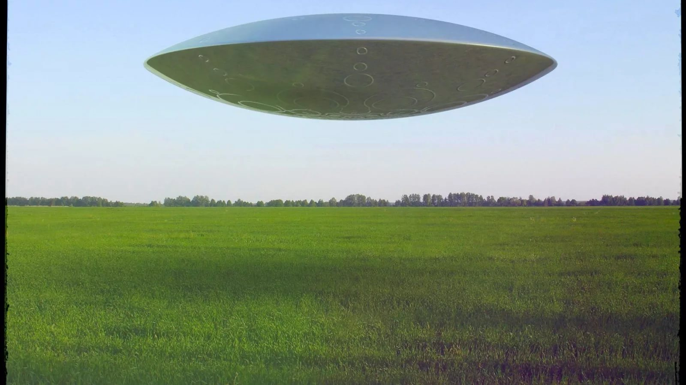
Хүн-Херелден аалчылар Каа, Бииниӊ «таваа» (чижек)

Slide 7
Тии чок торгум, Дизии чок чинчим. Даг кырындан чаттылды, Дазыл-дамыр чылытты. Ийи ѳжээти сүрүштү.
Тывызыктарны тывыӊар

Slide 8
Хүн, ай, сылдыстар дугайында хайгааралдан кылыӊар
Онаалга

